Slide 2
Create a new Repository
Git init <file-name>

Slide 3
Cloning an Existing Repository
Git clone [url]
Clone the repository into a directory named something

Slide 4
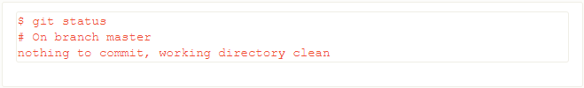
Checking the Status of Your Files
Git status

Slide 5

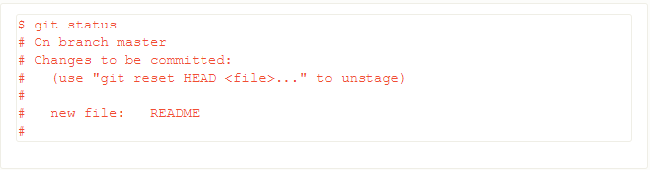
Tracking New Files
Git add <file-name>

Slide 6
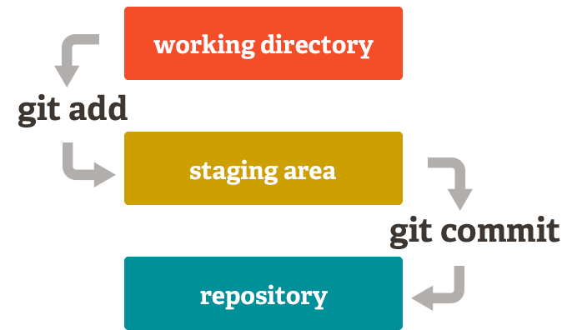
Committing Your Changes
Notes:
Staging Area nghĩa là khu vực sẽ lưu trữ những thay đổi của bạn trên tập tin để nó có thể được commit, vì muốn commit tập tin nào thì tập tin đó phải nằm trong Staging Area. Một tập tin khi nằm trong Staging Area sẽ có trạng thái là Stagged

Slide 7
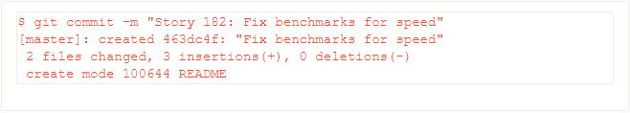
Committing Your Changes
Git commit –m “mesage”
Notes:
Commit nghĩa là một hành động để Git lưu lại một bản chụp (snapshot) của các sự thay đổi trong thư mục làm việc, và các tập tin và thư mục được thay đổi đã phải nằm trong Staging Area. Mỗi lần commit nó sẽ được lưu lại lịch sử chỉnh sửa của mã nguồn kèm theo tên và địa chỉ email của người commit
+ Điều kiện gì để commit một tập tin?
Nếu bạn muốn commit một tập tin đó, bạn sẽ cần phải đưa tập tin đó vào trạng thái tracked bằng lệnh git add tên_file
--Tracked – Là tập tin đã được đánh dấu theo dõi trong Git để bạn làm việc với nó. Và trạng thái Tracked nó sẽ có thêm các trạng thái phụ khác là Unmodified (chưa chỉnh sửa gì), Modified (đã chỉnh sửa) và Staged (đã sẵn sàng để commit).
--Untracked – Là tập tin còn lại mà bạn sẽ không muốn làm việc với nó trong Git.

Slide 8
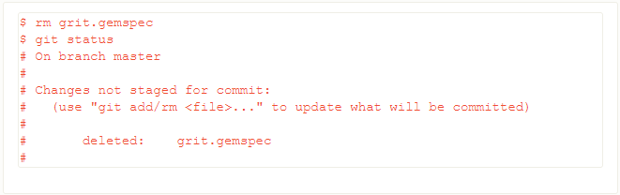
Removing Files
rm <file-name>

Slide 9
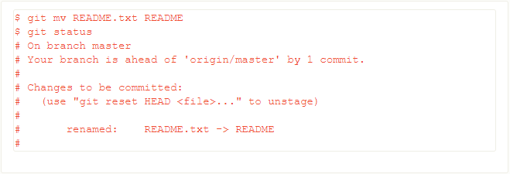
Change Files

Slide 10
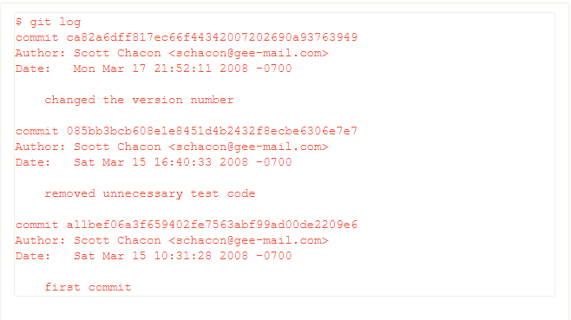
Viewing the Commit History
Git log

Slide 11
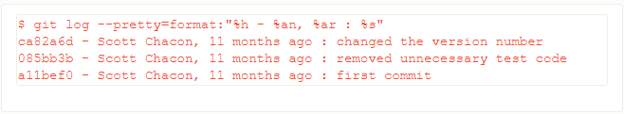
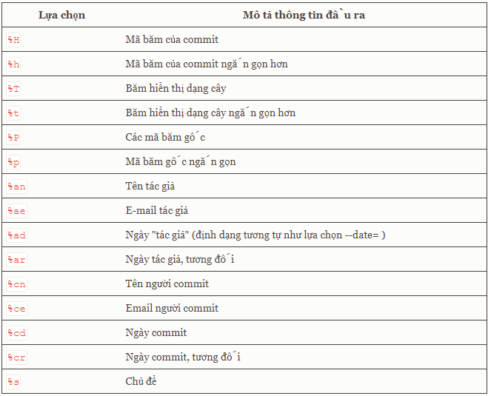
Viewing the Commit History
git log --pretty=format:"%h - %an, %ar : %s"

Slide 12
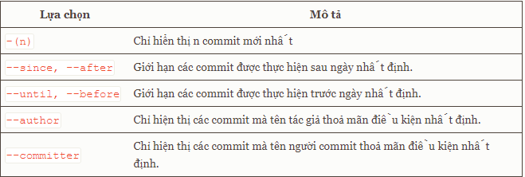
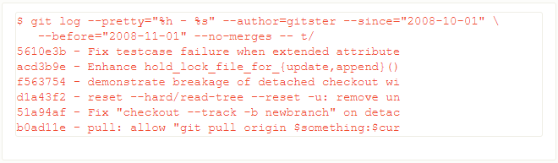
Viewing the Commit History
git log --since=2.weeks

Slide 13

Undoing Things
git commit –amend
Notes:
VD: nếu như bạn thực hiện xong commit và rồi sau đó mới nhận ra rằng đã quên tổ chức các thay đổi trong tập tin bạn muốn để thêm vào commit đó, bạn có thể chạy lệnh tren.

Slide 14
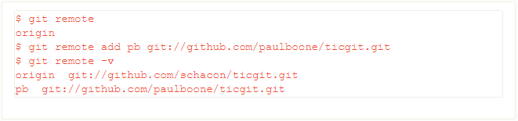
Showing Your Remotes
git remote

Slide 15
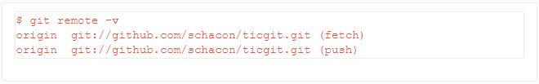
Showing Your Remotes
git remote -v

Slide 16

Adding Remote Repositories
git remote add [shortname] [url]:

Slide 17
Pushing to Your Remotes
git push [tên-máy-chủ] [tên-nhánh]
Notes:
Lệnh này chỉ hoạt động nếu bạn sao chép từ một máy chủ mà trên đó bạn được cấp phép quyền ghi và chưa có ai khác đẩy dữ liệu lên tại thời điểm đó. Nếu bạn và ai khác cùng sao chép tại cùng một thời điểm; người kia đẩy ngược lên, sau đó bạn cũng muốn đẩy lên, thì hành động của bạn sẽ bị từ chối ngay tức khắc. Trước hết bạn phải thực hiện kéo các thay đổi mà người đó đã thực hiện và tích hợp/gộp nó vào của bạn, sau đó bạn mới được phép đẩy lên

Slide 18
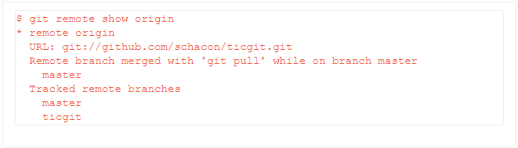
Inspecting a Remote
git remote show [tên-trung-tâm]

Slide 19
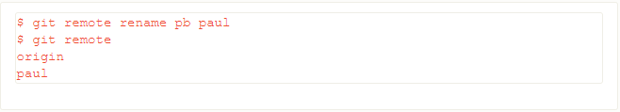
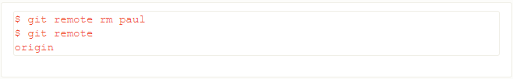
Renaming and Removing Remotes
-- git remote rename name1 name2
-- git remote rm filename

Slide 20
Git Branching
Branch master
Notes:
Khi tiến hành commit lần đầu trong repository thì Git sẽ tạo ra một branch có tên là master. Vì thế những lần commit sau sẽ được thêm vào branch master cho đến khi chuyển đổi branch

Slide 21
Git Branching
Creating a New Branch
git branch <branchname>

Slide 22
Git Branching
Switching Branches
git checkout <branchname>

Slide 23
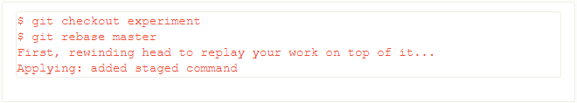
Merge Branch
Rebase
-- git rebase <branch> (master)
Notes:
Branch chủ đề đã hoàn thành công việc, cuối cùng sẽ được tích hợp vào branch tích hợp. Việc tích hợp branch thì có hai phương pháp, phương pháp sử dụng merge và phương pháp sử dụng rebase

Slide 24
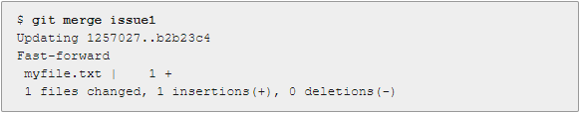
Merge Branch
Merge
git merge <branch>

Slide 25
Merge Branch
Merge
git merge <branch>

Slide 26
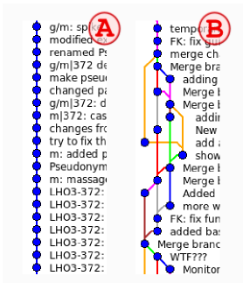
Merge Branch
Rebase
Merge

Slide 27
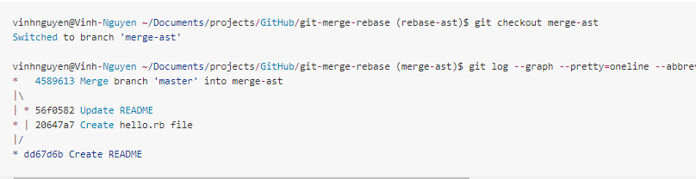
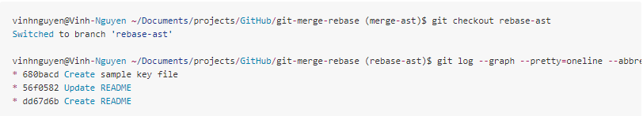
Merge Branch
Merge
Rebase
Notes:
commit rebase branch is pushed to the top, higher than the master
master commit is placed to the top and higher than the commit from merge branch
use git rebase if you want your changes in the feature branch to always the latest.
use git merge if you want to reflect the true ordering of commits.

Slide 28
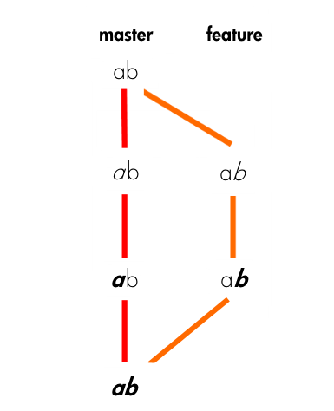
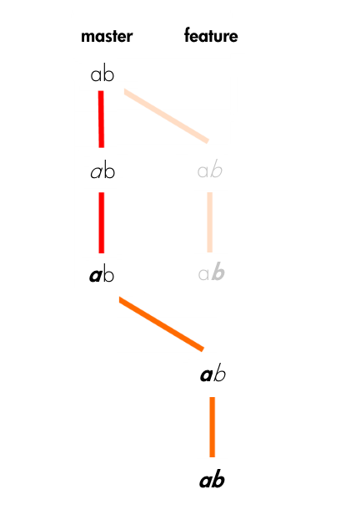
Merge Branch
Merge
Rebase
Notes:
sử dụng git rebase nếu như bạn muốn các sự thay đổi thuộc về branch của bạn luôn luôn là mới nhất. Và bạn có thể log một cách có hệ thống dễ nhìn, dễ tracking sau này.
sử dụng git merge nếu bạn muốn sắp xếp các commit theo mặc định. Bạn không biết về những gì mình làm gì trên branch đó thì dùng merge cho đảm bảo việc tracking sao này có thể tốn nhiều thời gian lần mò.

Slide 29
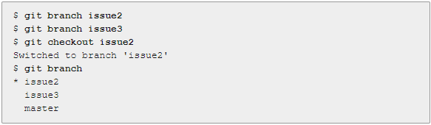
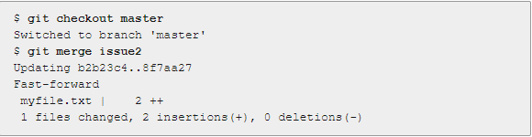
Basic Merge Conflicts

Slide 30

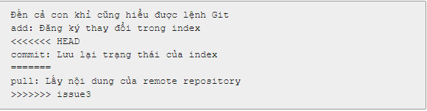
Basic Merge Conflicts

Slide 31


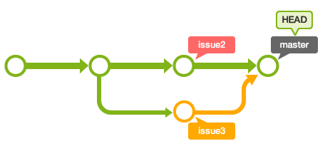
Basic Merge Conflicts

Slide 32
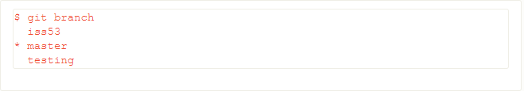
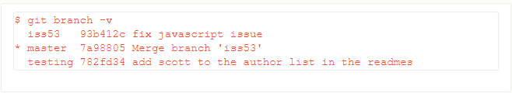
Branch Management
git branch
git branch -v

Slide 33
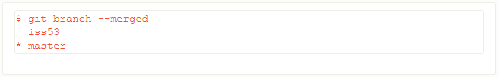

Branch Management
git branch --merged
git branch –no-merged

Slide 34
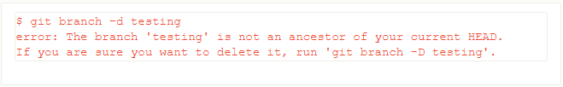
Branch Management
Delete Branch
git branch -d

Slide 35
Fetching and Pulling from Your Remotes
git fetch [remote-name]
Download commits from remote but not merge to local
Give you opportunity to review
Merge or rebase after review
git pull origin <branch>
Fetch from and integrate with another repository or a local branch
Notes:
Git fetch: kéo tất cả dữ liệu về kho chứa trên máy của bạn
Git pull: fetch + merge bên trong

Slide 36
Git Apply
git apply [ ]
Apply a patch to files and/or to the index
Notes:
Apply patch: Kiểm tra xem patch sẽ thực hiện những thay đổi gì
git apply --stat file.patch
Kiểm tra xem file có apply được vô source code hay không
git apply --check file.patch

Slide 37
Git Am
git am [ ]
Apply a series of patches from a mailbox

Slide 38
Git Format-patch
git-format-patch[ ]
Prepare patches for e-mail submission
Notes:
Prepare each commit with its patch in one file per commit, formatted to resemble UNIX mailbox format

Slide 39
Git Stash
git-stash [ ]
Stash the changes in a dirty working directory away
Notes:
Use git stash when you want to record the current state of the working directory and the index, but want to go back to a clean working directory. The command saves your local modifications away and reverts the working directory to match the HEAD commit

